Slide 1


电子价签检测算法研究与系统实现
Algorithm Research and System Implementation of Electronic Shelf Label Detection
答辩人： 韩致远
导 师： 郭宇春
学 号： 18125015
Notes:
背景，意义——研究难点——研究现状（缺点）——本文工作
具体工作内容：1.数据集 2.特征融合 3.注意力机制 4.系统设计

Slide 2

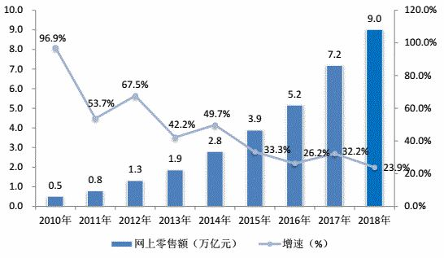
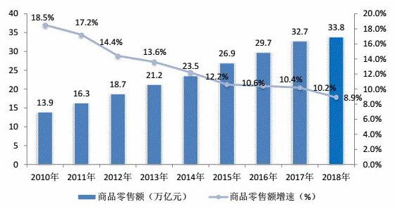
研究背景
实体零售
“新零售”
传统电商
Notes:
根据国家商务部发布的《中国零售行业发展报告（2018/2019年）》
实体零售销售额增速已经跌至8.9%，传统电商的销售额增速也从2010的96.9%锐减至23.9%
“新零售”的出现为实体零售和传统电商提供了新的转型方向

Slide 3
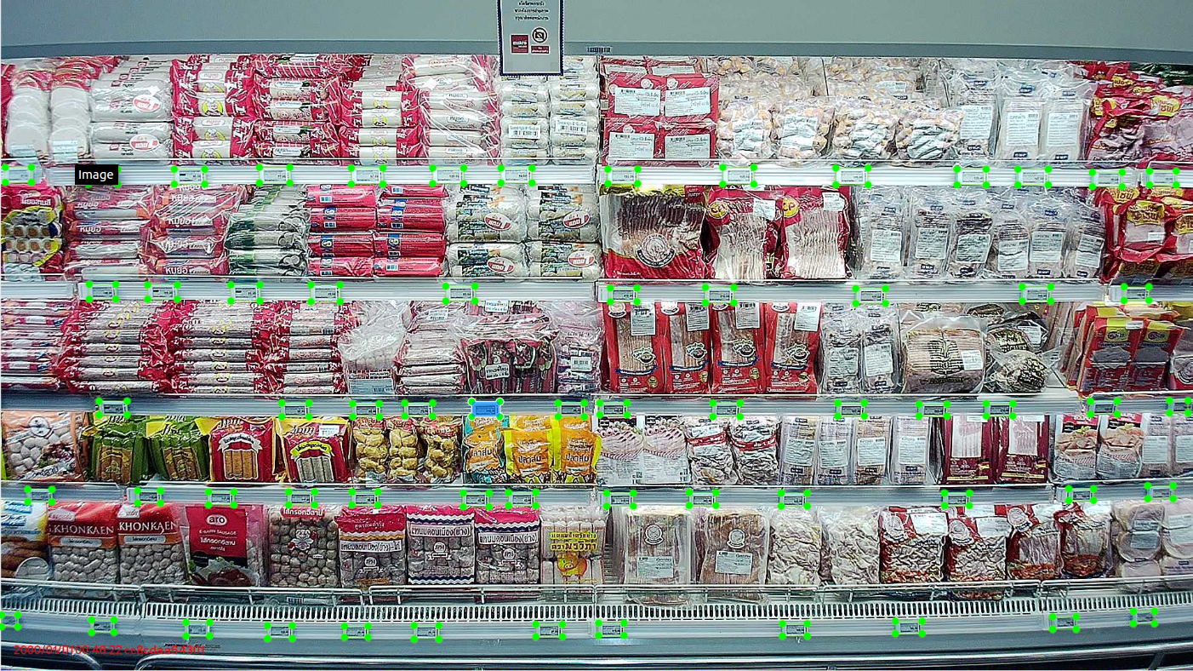
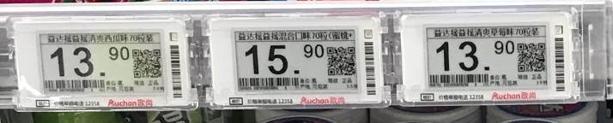
研究意义
电子价签的自动视觉检测能够定位商品，实现货架的自动陈列
Notes:
电子价签的自动视觉检测能够定位商品，实现货架的自动陈列，对支撑“新零售”体系线上和线下联动至关重要，同时也极具挑战。

Slide 4
研究难点
数据集的制作
拟使用基于深度学习的目标检测方法进行电子价签的检测，需要包含大量电子价签图片的数据集进行模型训练。
检测任务复杂
检测对象尺度小、分布密集且数量众多。图片的背景环境复杂、多变，检测模型容易受到光照、人流等因素的干扰
这种小尺度、高密度的目标检测任务是一个挑战
检测方法不匹配
目前已有的深度学习目标检测方法并不能有效检测出该类数据集的小尺度、高密度目标

Slide 5
研究现状
使用滑动窗口进行区域选择
生成无效区域过多，时间复杂度高
手工设计的特征鲁棒性不高
只能对特定情况下的目标进行识别
传统目标检测方法
(区域选择、特征提取、分类器)
基于深度学习的目标检测方法
基于区域生成的深度学习目标检测算法
两阶方法，整体网络架构并不是端到端的
检测准确性高，但检测速度较慢
基于回归方法的深度学习目标检测算法一阶方法
检测速度快，但检测准确性较低
Notes:
传统目标检测方法缺点：1.使用滑动窗口的方式来进行区域选择，这种方法效率过低，生成的无效区域过多，时间复杂度高；2.手工设计的特征鲁棒性不高，只能对特定情况下的目标进行识别，且受光照变化，背景复杂程度的影响较大
可以简单介绍一下Faster R-CNN，YOLO，SSD针对该数据集检测的缺点，都是由哪些原因造成的

Slide 6
本文工作
获取、筛选和标注电子价签数据集
根据需求设计合适的电子价签检测系统
融合多特征图进行预测
引入注意力模块进行预测

Slide 7
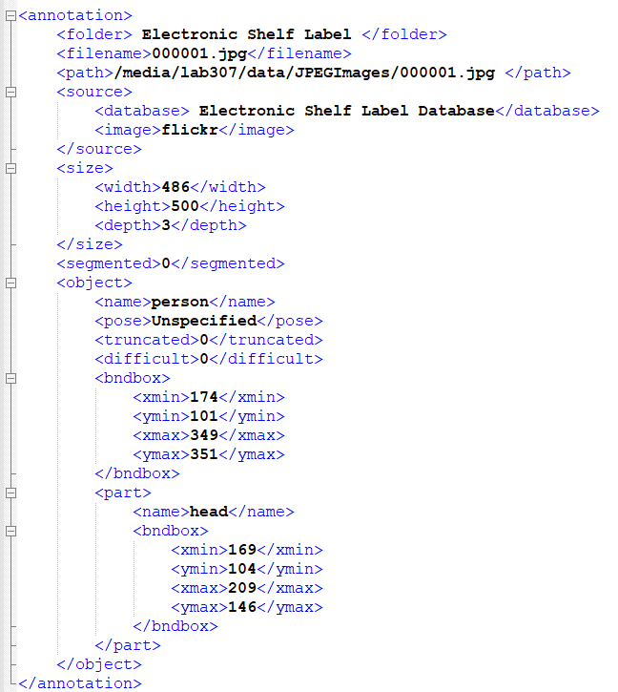
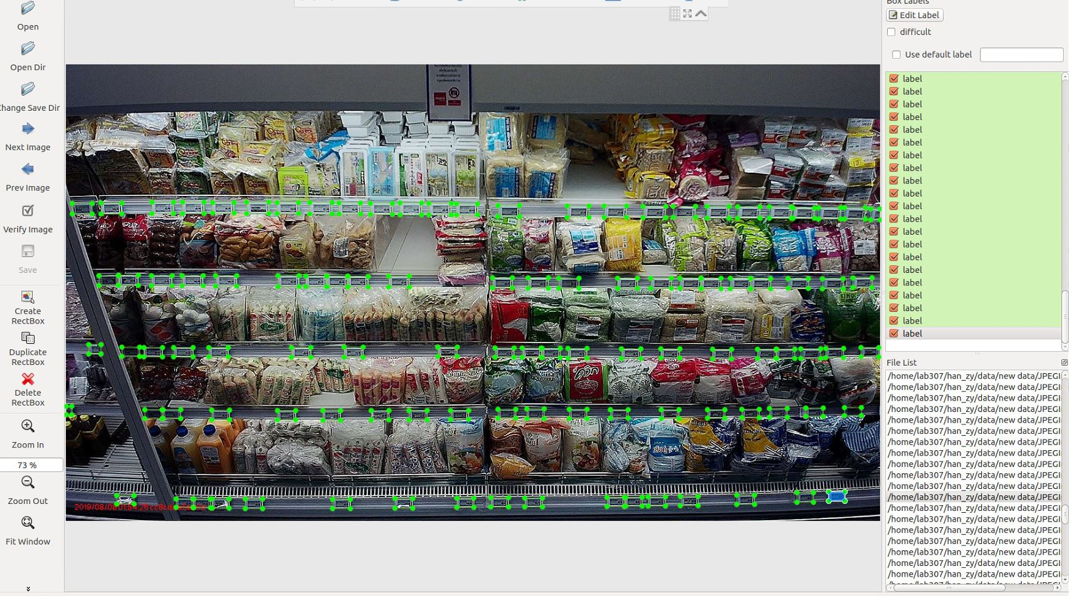
准备数据集
xml文件中记录了检测对象类别、坐标等信息
Notes:
电子价签数据集主要由“Annotations”、“images”、“ImageSets”、“JPEGImages”、“labels”五个文件夹组成。
其中“JPEGImages”文件夹存放的是未经处理的原始图片，总共包含14713张电子价签图片。“images”文件夹存放的是对原始图片重新编排后的所有图片，使用六位序列号从000001开始重新编排。“Annotations”文件夹里包含所有标注完的xml文件，序列号和“images”图片一一对应。“ImageSets”文件夹中式划分训练集、验证集和测试集的索引文件，本文通过python文件随机生成6:2:2的训练集、验证集和测试集。“labels”里存放的是所有图片在主机中的准确地址，用于快速将图片输入模型网络。

Slide 8
准备数据集
获取、筛选和标注电子价签数据集，工作量巨大
数据集总共包含14713张电子价签图片

Slide 9
小尺度、高密度的目标检测
针对电子价签数据集小尺度、高密度的特点
基于SSD模型提出了新的目标检测方法：
新的特征融合方法
有效提升对小尺度、高密度对象的检测精度
引入注意力机制
进一步提升了对小尺度目标的检测准确性

Slide 10
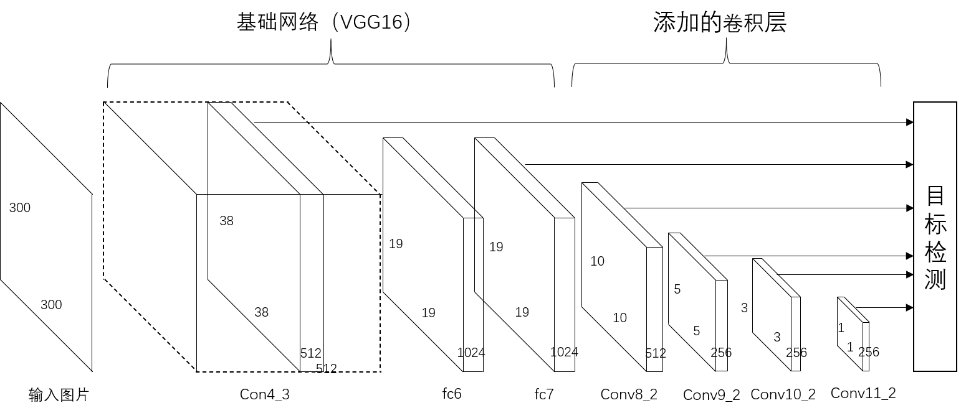
特征融合
SSD主要由基础网络和用于检测的卷积层组成
Notes:
之前的SSD等模型并不能很好地检测出电子价签，原因是SSD等模型仅对每一个特征图进行预测。高层的特征图经过反复卷积，覆盖的图像范围更广，包含的语义信息也更多，但却丢失了大量的位置信息，不利于电子价签的目标定位。低层的特征图则与之相反，因为之前经过的卷积次数较少，包含图像的特征语义信息较少，并不能有效检测出电子价签，这就造成了对电子价签的召回率不高的情况。因此对电子价签目标的检测，需要提供上下文信息的补充。

Slide 11
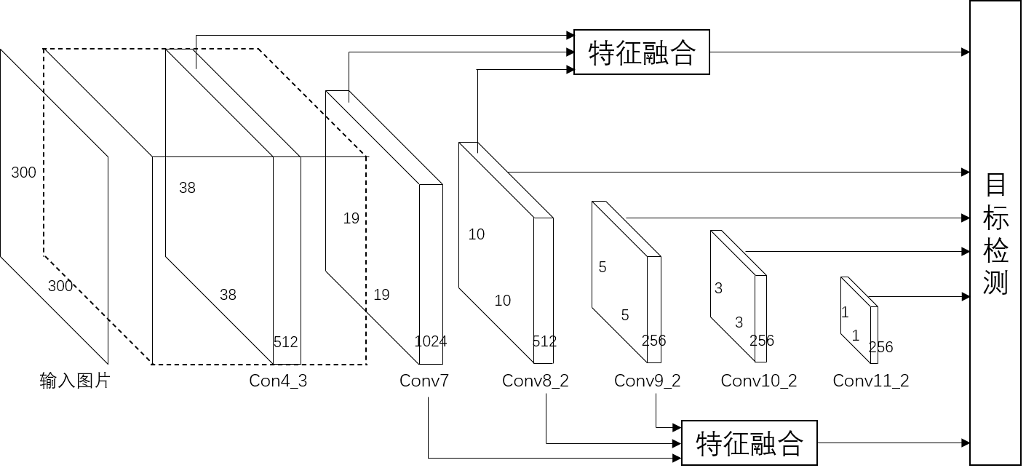
特征融合
两次将SSD中三个相邻特征图进行特征融合，充分利用网络中相对低层特征图的位置信息和相对高层的语义信息。
Notes:
两次特征融合均是对三个相邻的特征图进行融合，这种相邻特征图融合的方式联合了相近特征图的特征，并辅以上下文信息，取长补短，增强了底层特征图的语义信息和位置信息，可以有效提升对小尺度目标的召回率。另一方面两次特征融合的特征图相近且都尺度偏低，相当于对区域内的信息做了多次的特征提取，因此融合后的特征图保证了对分布密集的电子价签的特征提取，提高了对区域密集的电子价签的检测精度。

Slide 12
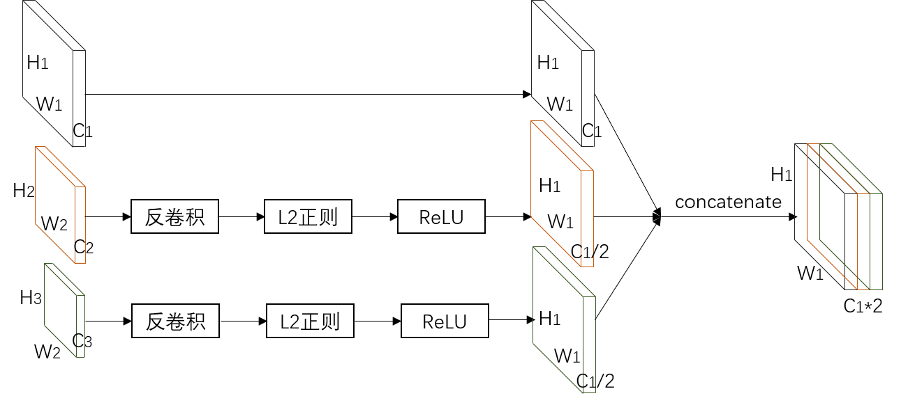
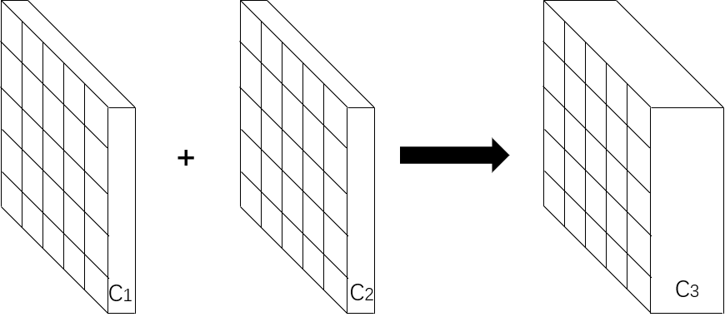
特征融合
特征图的融合过程：
分别对conv7和conv8_2进行反卷积操作，再经过L2正则化，ReLU变换等操作，得到三个分辨率相同的特征图，再经过concatenate操作将三个特征图整合成为一个特征图，通道数变为最低层特征图通道数的两倍

Slide 13
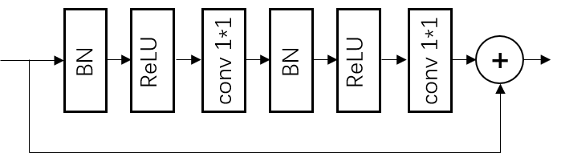
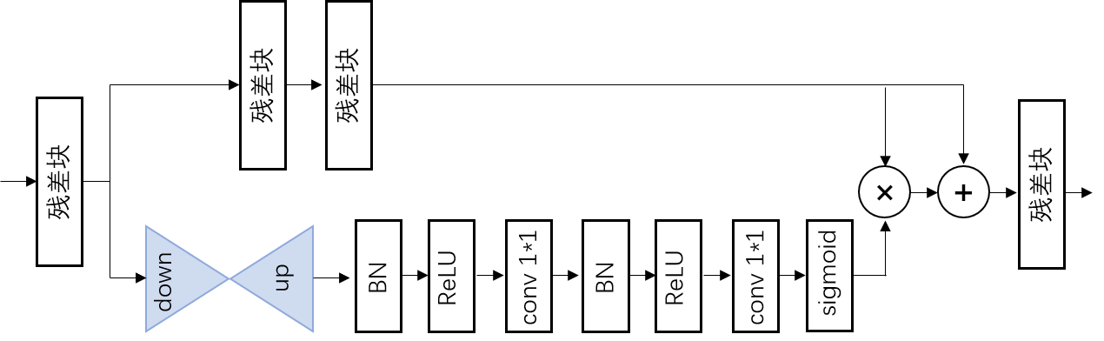
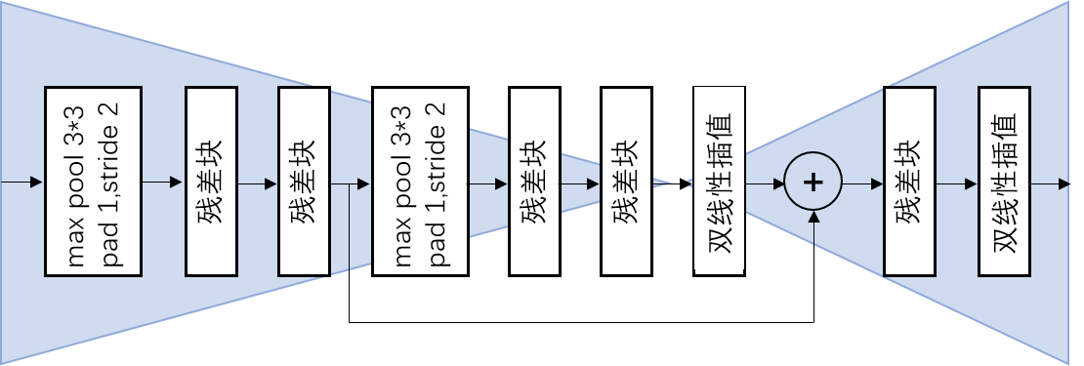
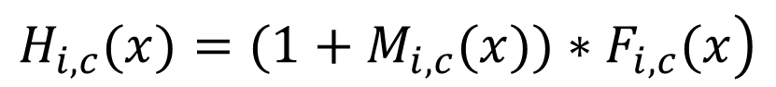
引入注意力模块
$$\left.H_{i,c}(x)=(1+M_{i,c}(x))∗F_{i,c}(x\right)$$
Notes:
通过模仿残差块的网络结构来实现注意力模块。本文设计的注意力模块包含两个分支：主干道和辅干道。主干道可以是一部分卷积神经网络，辅干道通过对特征图的缩放处理，生成和输入相同分辨率的特征图，起到注意力的作用。本文在辅干道中，首先对输入特征图进行降维操作，获取特征图的全局信息，再进行上采样操作，生成高分辨率的特征图并与主干道的特征图相结合，使得网络学习到新的特征信息，起到注意力的作用。
其中 代表输入的特征图位置， 表示特征图的通道数量， 为主干道的特征， 为经过sigmoid激活函数得到的每个像素点数值在[0,1]之间的特征图， 是最终得到的特征图

Slide 14
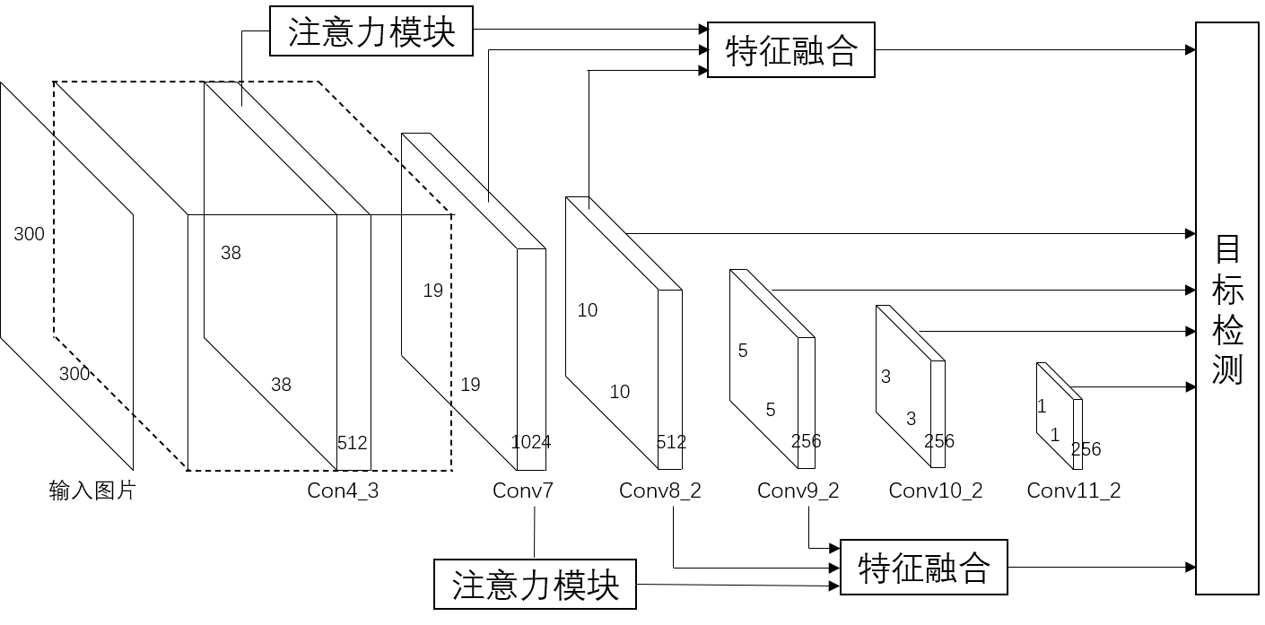
引入注意力模块
在待融合低层特征图后添加注意力模块，有助于网络更加关注低层特征图的信息，进一步提升对小尺度目标的检测精度。

Slide 15
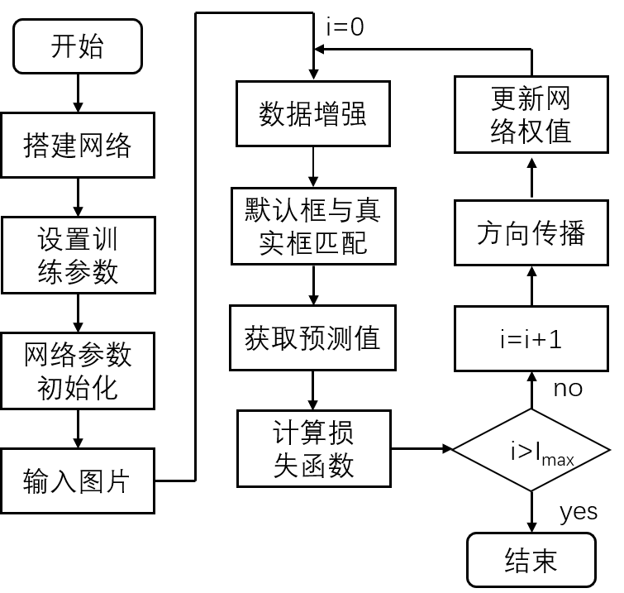
训练方法及参数设置
GTX 1080，16GB
Ubuntu16.04.1，cuda9.0.176，OpenCV，PyTorch
参数名称 | 数值
learning_rate | 0.001
police=steps | steps=100,25000,35000
scales | 10，0.1，0.1
batch_size | 32
max_batches | 45000
subdivisions | 4
momentum | 0.9
decay | 0.0005
angle | 20
saturation | 1.5
exposure | 1.5
hue | 0.1
Notes:
其中，学习率设置为0.001，调整学习率的策略设置为steps，之后网络中的调整策略还有：CONSTANT, EXP, POLY, SIG, RANDOM，steps根据batch_num的数量在100，25000，35000调整学习率，变化比例分别为10，0.1，0.1。batch（每次输入网络训练的图片个数）设置为32，subdivisions（subdivisions的作用是将每个batch再分割成数个子batch，缓解计算机的内存压力，同时不降低训练的效果）设置为4，当训练达到max_batches后停止学习。网络优化器选择momentum，数值为0.9。权重衰减正则项decay设置为0.0005，可以有效防止过拟合。其他是一些生成更多训练样本的参数，例如angle可以通过旋转一定角度来生成更多的训练样本，saturation和exposure可以通过调整图片的饱和度和曝光量来生成更多的训练样本，hue则是通过调整色调来生成更多的训练样本。

Slide 16
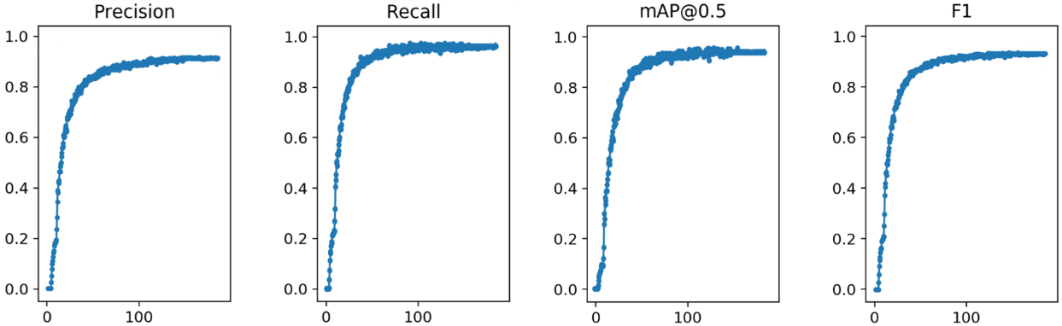
模型性能
精确率0.929，被识别为电子价签的对象中大部分都是正确的。召回率高达0.968，可以检测出大多数的电子价签。
从另一方面看，本文设计的目标检测算法误检测和漏检测的概率极低，能够满足工业上线的需求。
检测速度达到29帧/秒，满足了电子价签检测系统实时性的需求。
评价指标 | 数值
Precision | 0.929
Recall | 0.968
mAP@0.5 | 0.955
F1 | 0.948
FPS | 29

Slide 17
对比分析
检测方法 | Precision | Recall | mAP@0.5 | F1 | FPS
SSD | 0.848 | 0.868 | 0.839 | 0.858 | 59
特征融合SSD | 0.867 | 0.949 | 0.927 | 0.906 | 34
特征融合SSD引入注意力模块 | 0.929 | 0.968 | 0.955 | 0.948 | 29

Slide 18
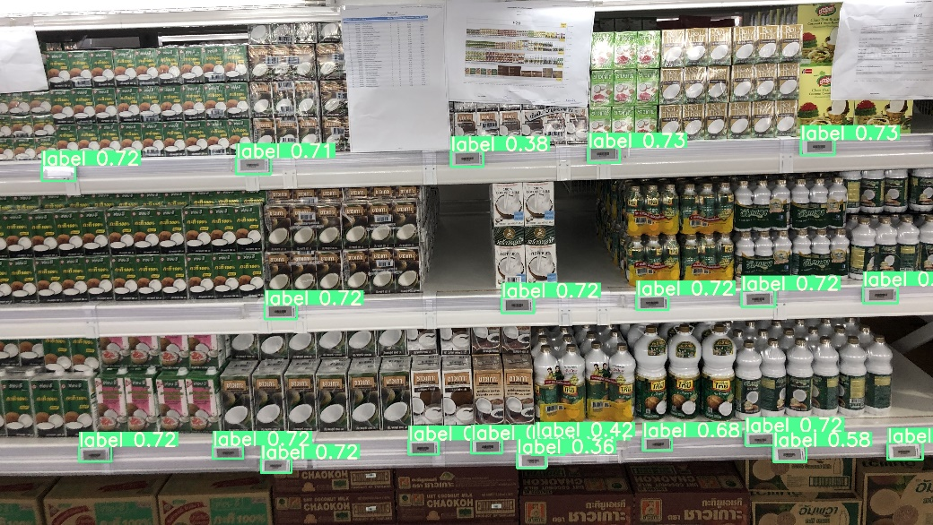
检测结果

Slide 19
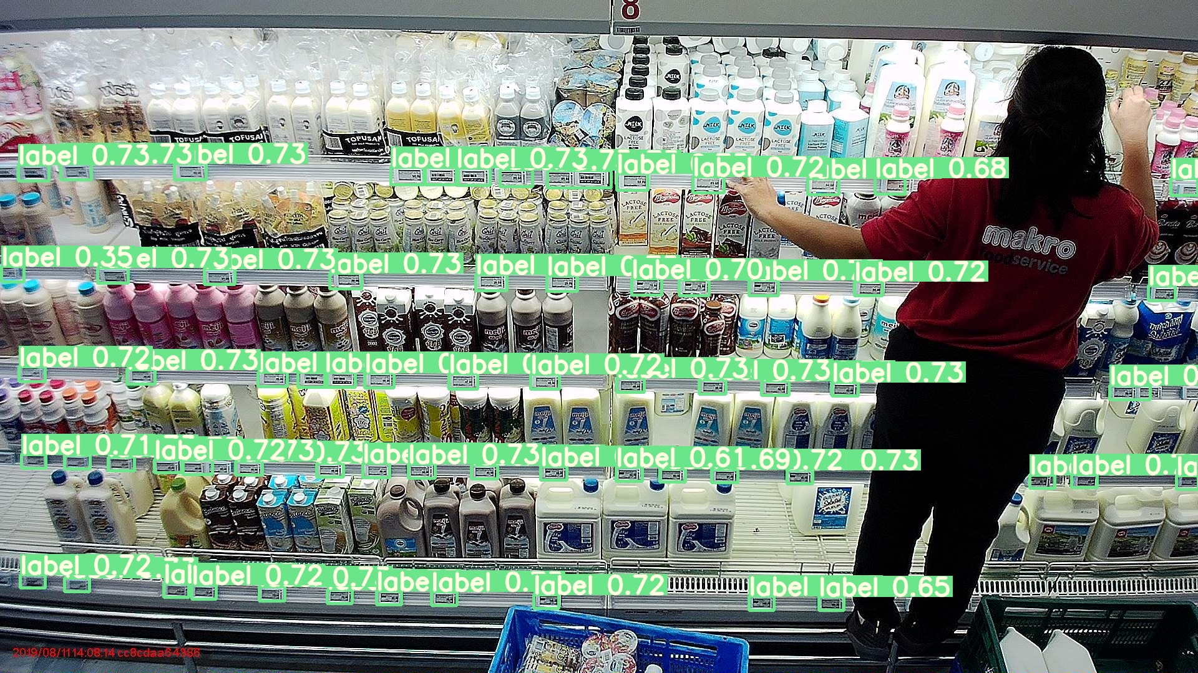
检测结果

Slide 20
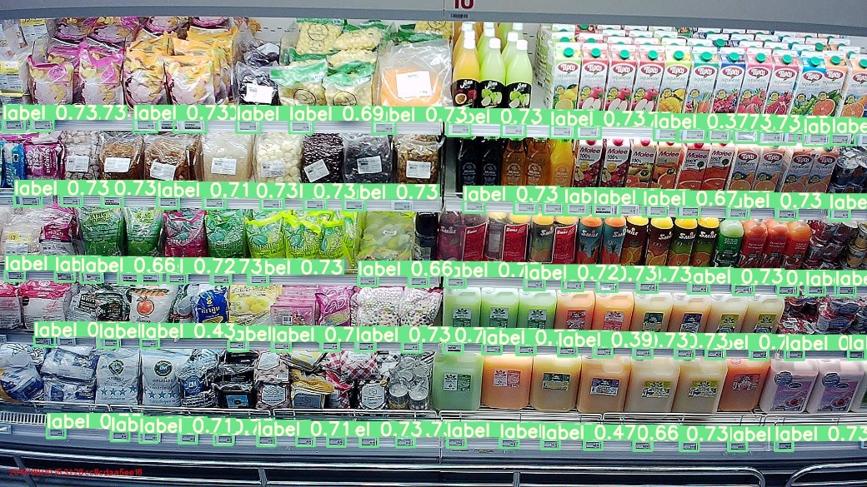
检测结果

Slide 21
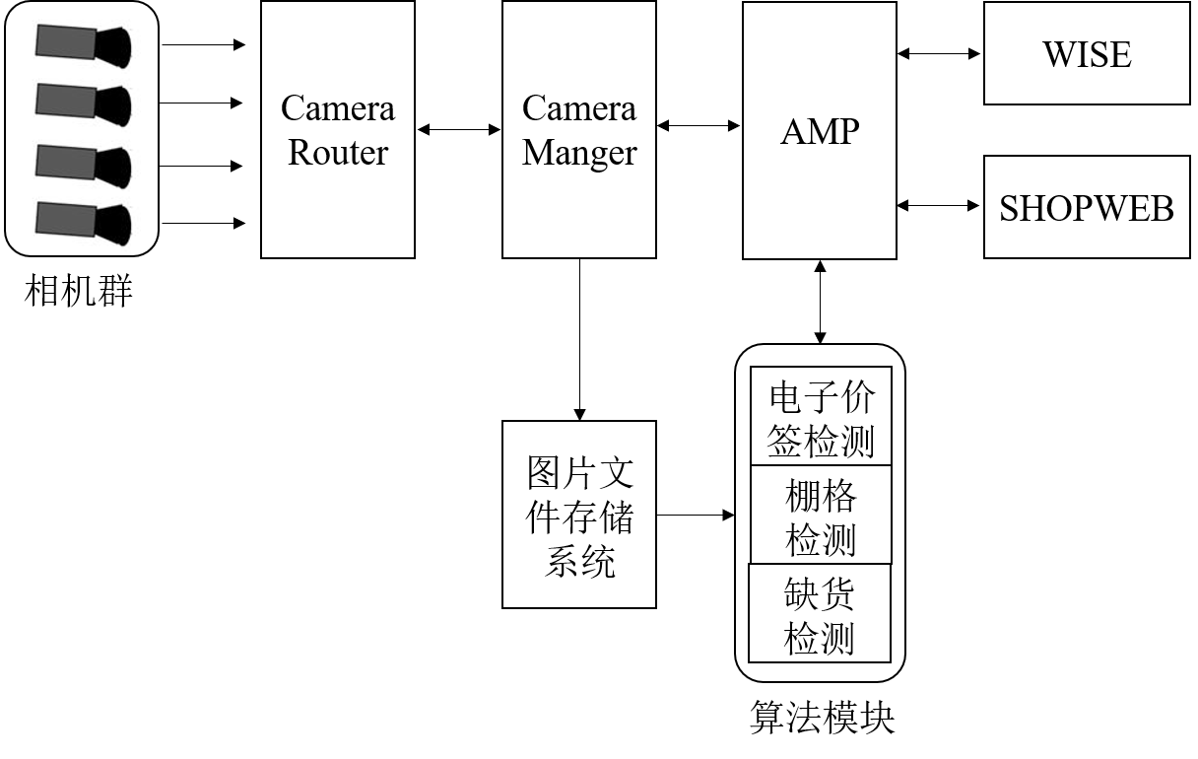
系统设计
相机群、相机路由（Camera Router）、相机管理器（Camera Manger）。
AMP(AI Management Platform)模块。
WISE系统。WISE系统主要是用来存放商场的所有商品信息的，例如某类商品的陈列信息、缺货信息等
SHOPEWEB系统。SHOPEWEB系统主要是用来存放商品的价签信息的。
图片文件存储系统。
算法模块。
已投入商用
初始化
电子价签检测
外部对接
获取图片
相机IP与货架ID关联
启动AMP模块，加载相机设备文件
AMP模块发送初始设置命令到相机管理器
AMP模块向电子价签检测模块发送服务请求，传递参数
算法模块将检测结果返还给AMP模块

Slide 22
研究成果总结
成果总结
1.大规模电子价签数据集的采集、筛选以及标注
2.设计了一种针对小尺度、高密度目标检测的特征图融合方法
mAP值提升了8.8%
3.在特征图融合中引入了注意力机制
mAP值提升了2.8%，共提升了11.6%
4.根据实际需求设计电子价签检测系统，完善检测系统各个模块的功能，对数据和接口进行定义，保证系统能够正常运行。

Slide 23
汇报完毕 恳请各位老师批评指正

Slide 24
各模块数据及接口定义
以棚格检测模块为例，对外输出的数据定义如下：
// ShelfGrid数据结构：
{
“相机ID”：相机编号
“检测时间”：图片拍摄时间戳
vector<GridInfo>：货架棚格图信息
}
// GridInfo定义：
{
“货架ID”：货架的编号，
“货架位置”：货架在图像中的位置，
“棚格图ID”：棚格在图像中编号，
“棚格图位置”：棚格在图像中位置坐标，
“价签ID”：价签在图像中编号，
“价签位置”：价签在图像中的位置，
“价签商品编码”：价签所对应的商品SKU编码
}

Slide 25
各模块数据及接口定义
接口定义以AMP模块与WISE系统接口为例，AMP模块与WISE系统对接的数据为缺货信息等：
//ShelfInfo数据结构：
{
“相机ID”：相机编号，
“检测时间”：图片拍摄时间戳，
vector< ProductInfo >：货架缺货信息
}
//ProductInfo定义：
{
“货架ID”：货架的编号，
“货架位置”：货架在图像中的位置，
“缺货商品名”：商品名称，
“缺货商品SKU”： 商品SKU码，
“缺货程度”：濒临缺货/缺货，
“缺货棚格图ID”：棚格图编号，
“缺货图像位置”：缺货棚格在图像中位置
}

Slide 26
数据增强方法
（1）随机比例缩放。“new_im = transforms.Resize((100, 200))(im)”
（2）随机位置剪裁。“new_im = transforms.RandomCrop(100)(im)”
（3）随机水平/垂直翻转“new_im = transforms.RandomHorizontalFlip(p=1)(im)”
（4）随机角度旋转。“new_im = transforms.RandomRotation(45)(im)”
（5）色度、亮度、饱和度、对比度等变化。
“new_im = transforms.ColorJitter(brightness=1)(im)”
“new_im = transforms.ColorJitter(contrast=1)(im)”
“new_im = transforms.ColorJitter(saturation=0.5)(im)”
“new_im = transforms.ColorJitter(hue=0.5)(im)”

